Slide 1
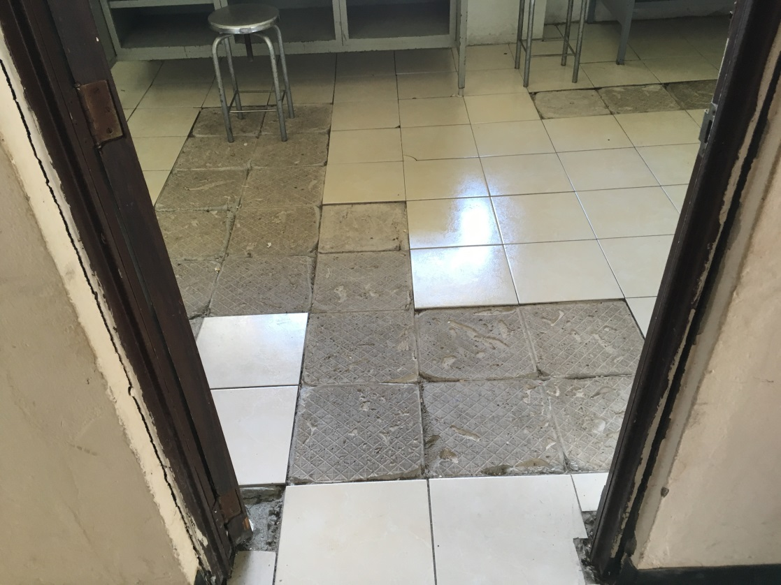
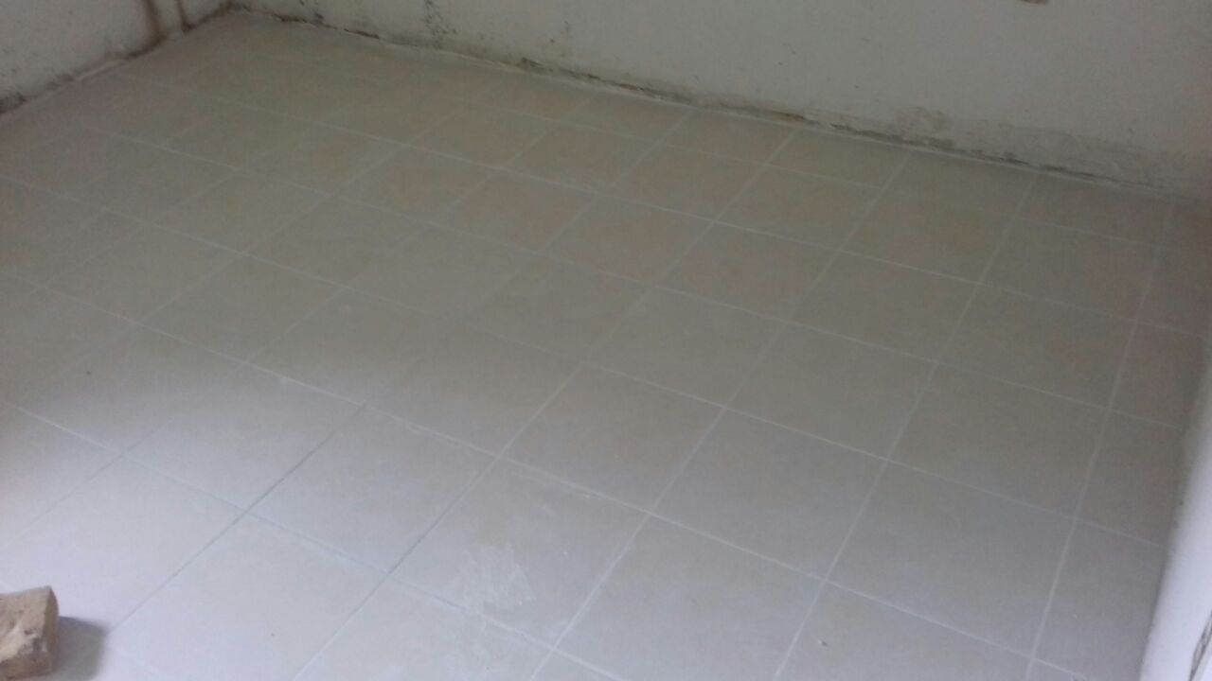
AVANCE DE TRABAJOS DE SISMO UMF. 30 JONUTA, TABASCO
ENCAMADOS OBSERVACION URGENCIAS
ANTES
AHORA

Slide 2
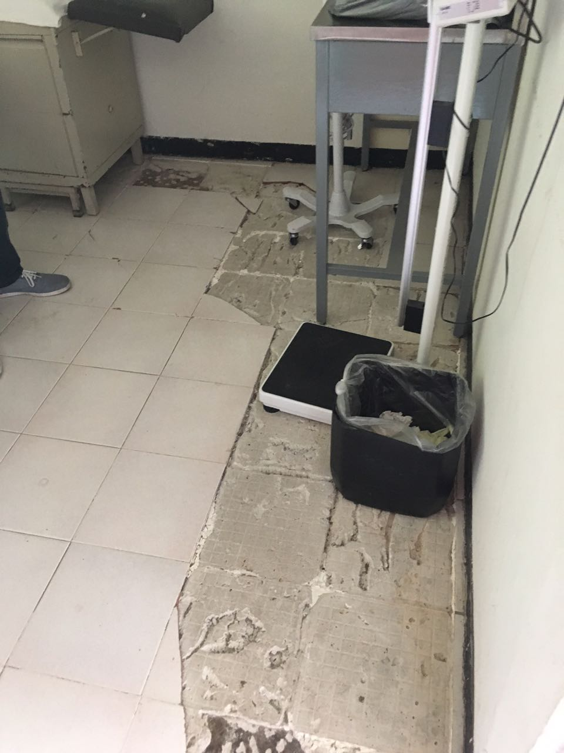
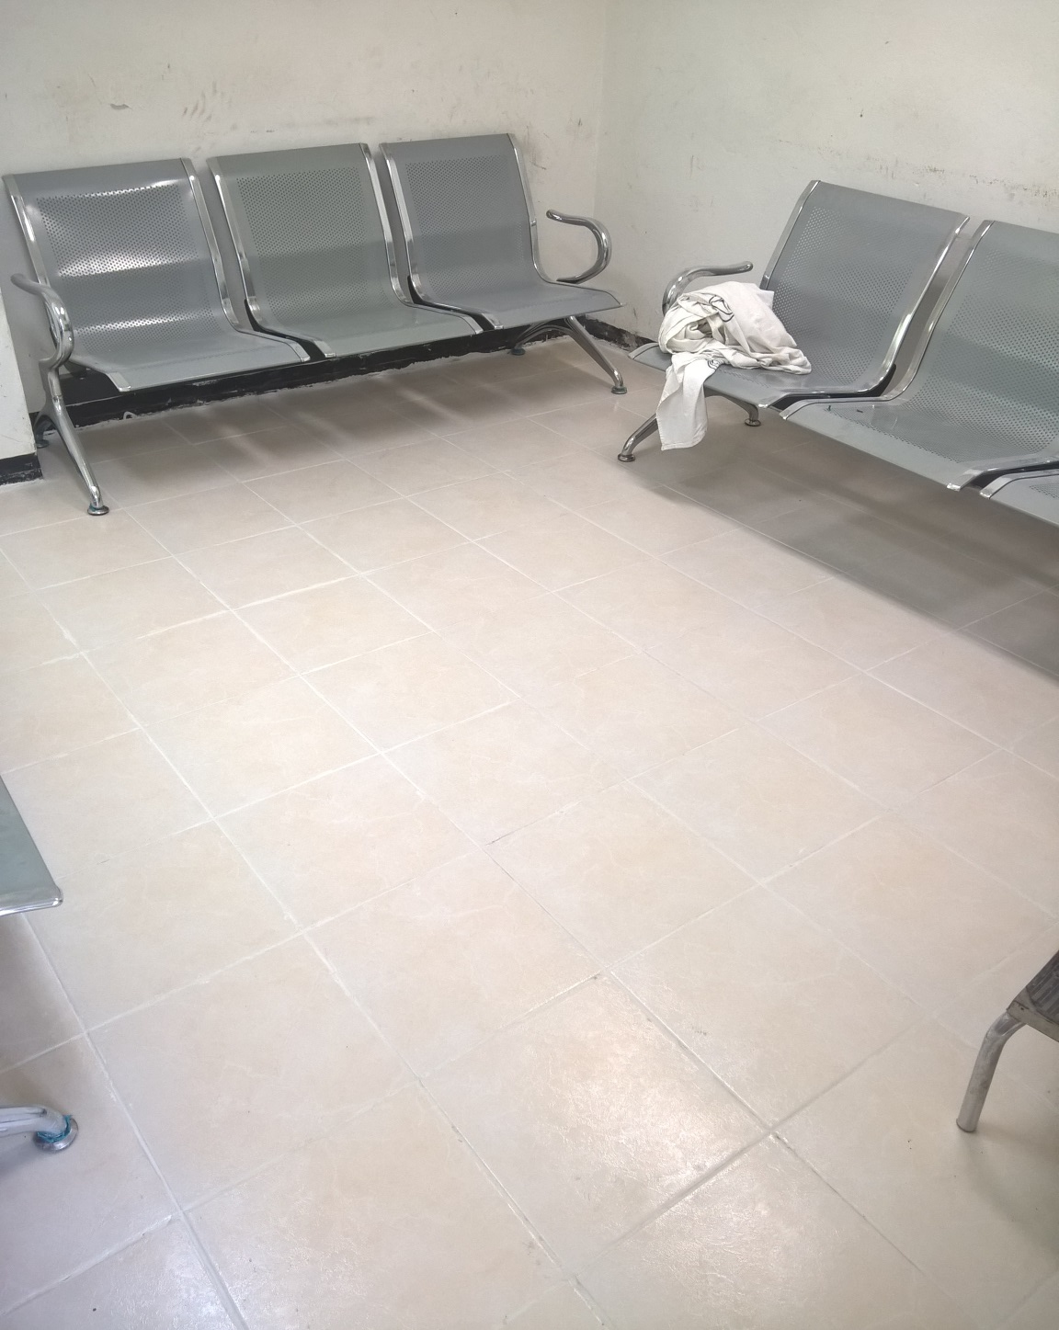
CONSULTORIO MEDICNA FAMILIAR
ANTES
AHORA

Slide 3
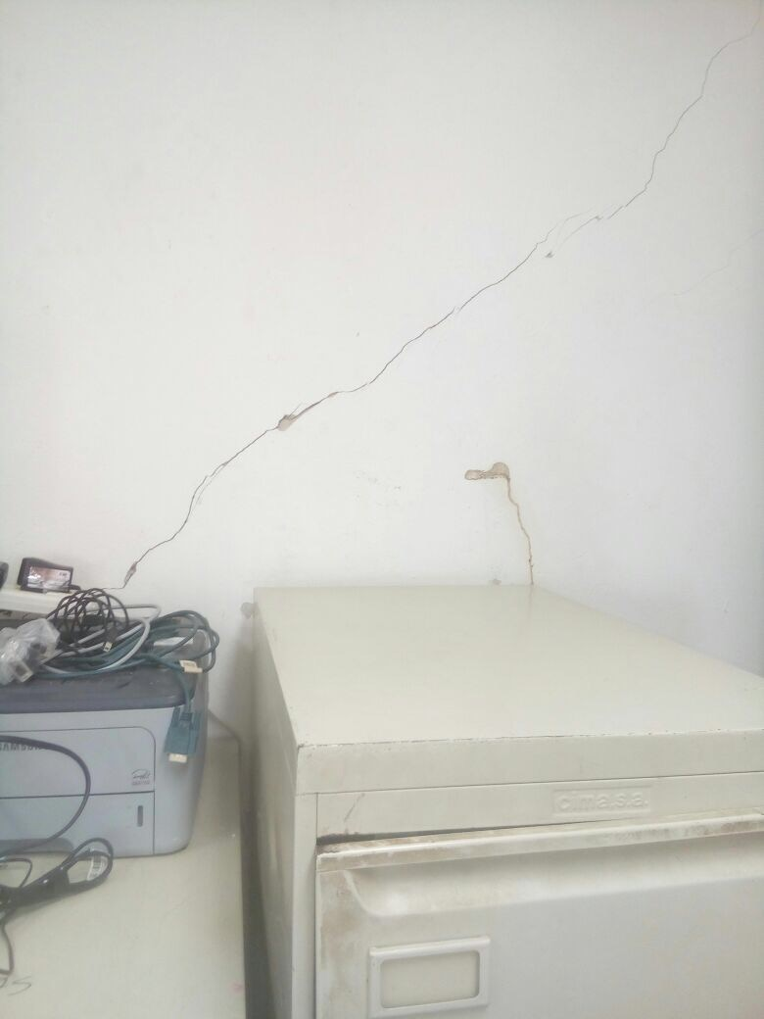
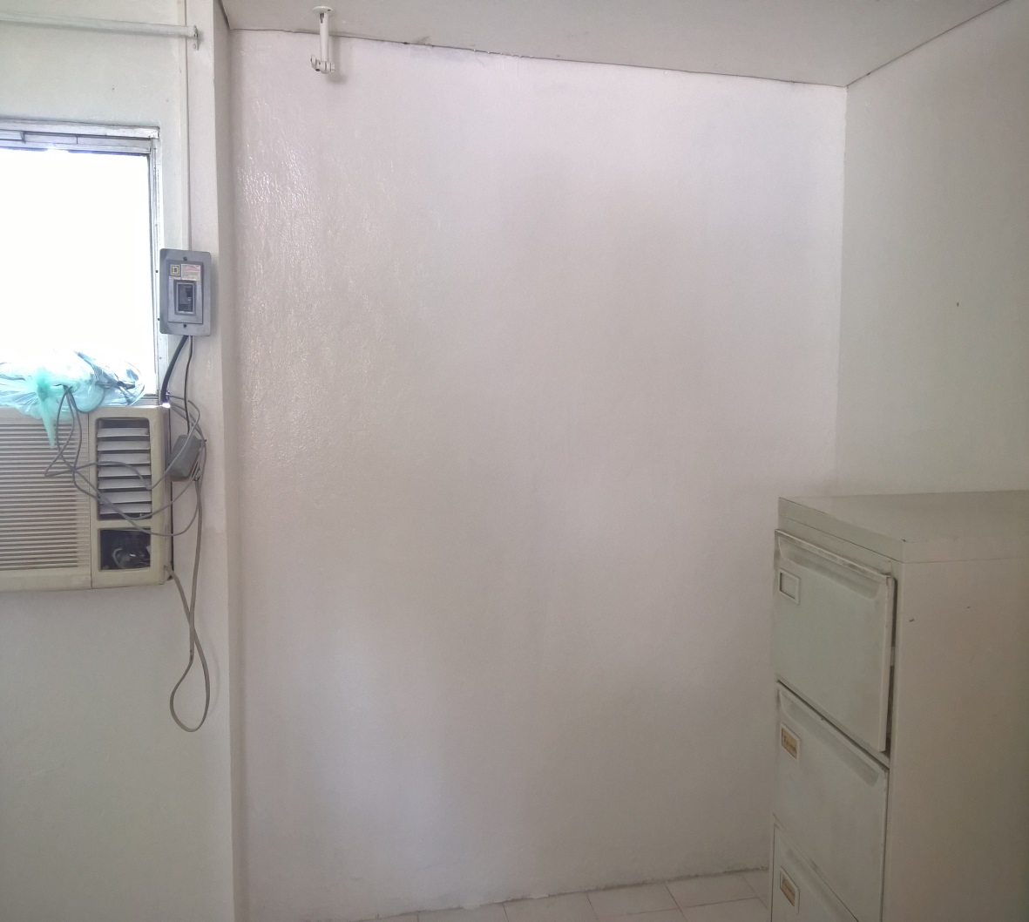
AREA DE FARMACIA
ANTES
AHORA

Slide 4
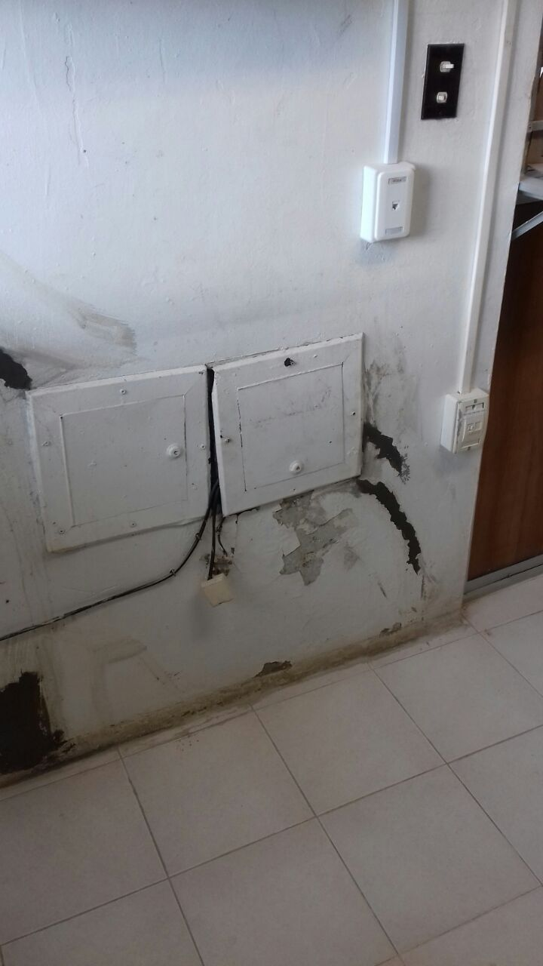
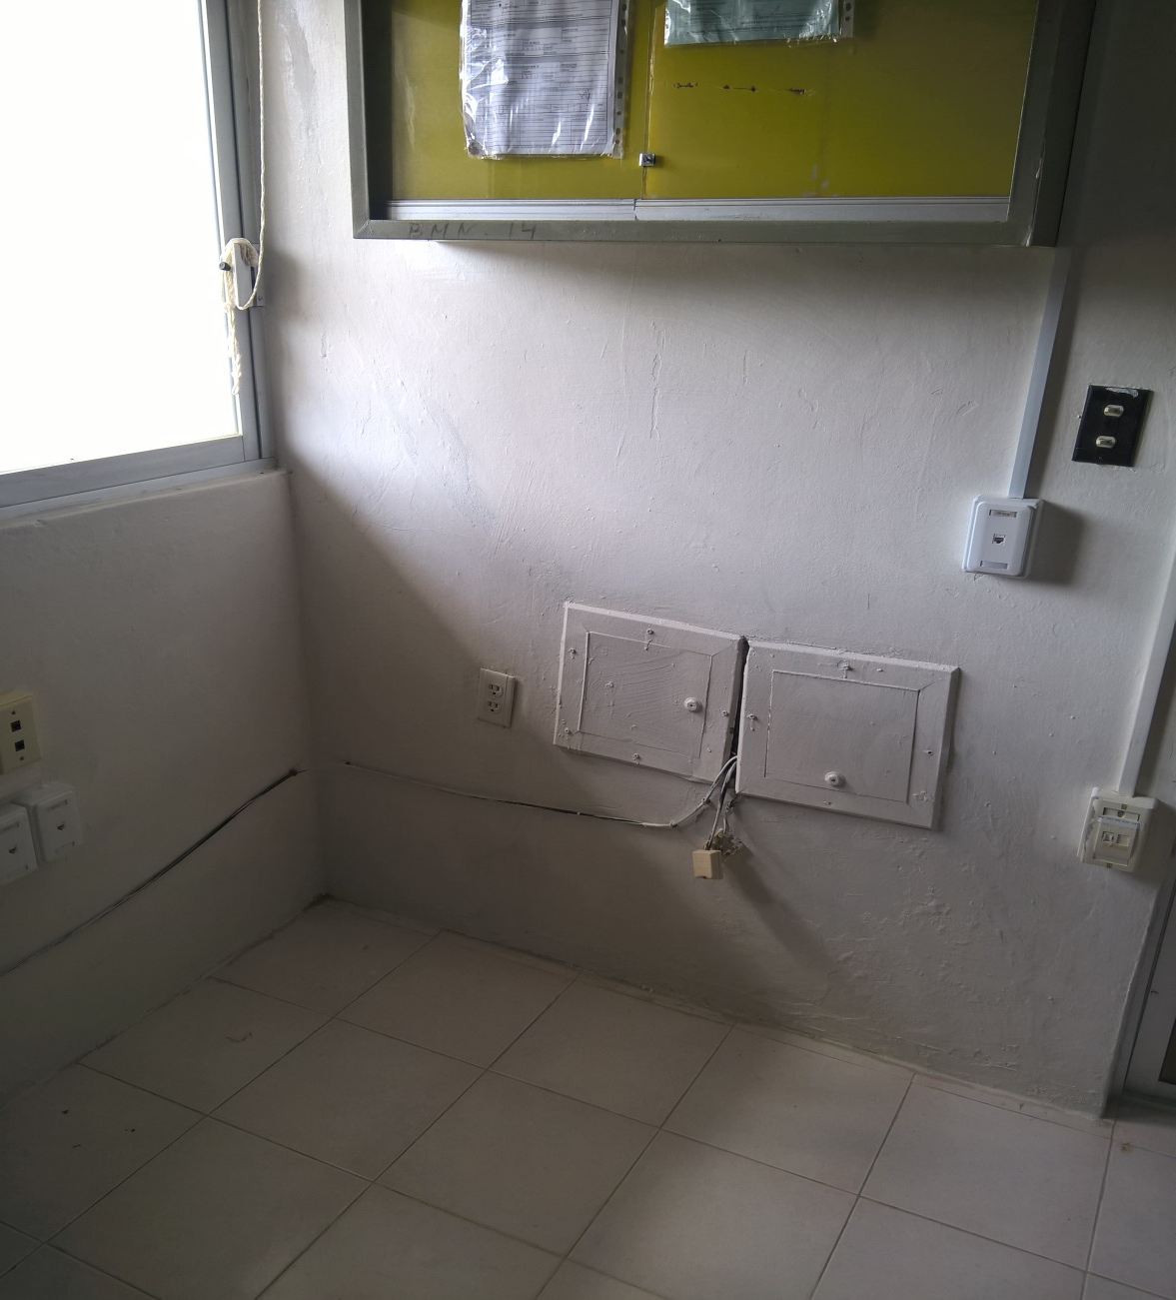
AREA DE FARMACIA
ANTES
AHORA

Slide 5
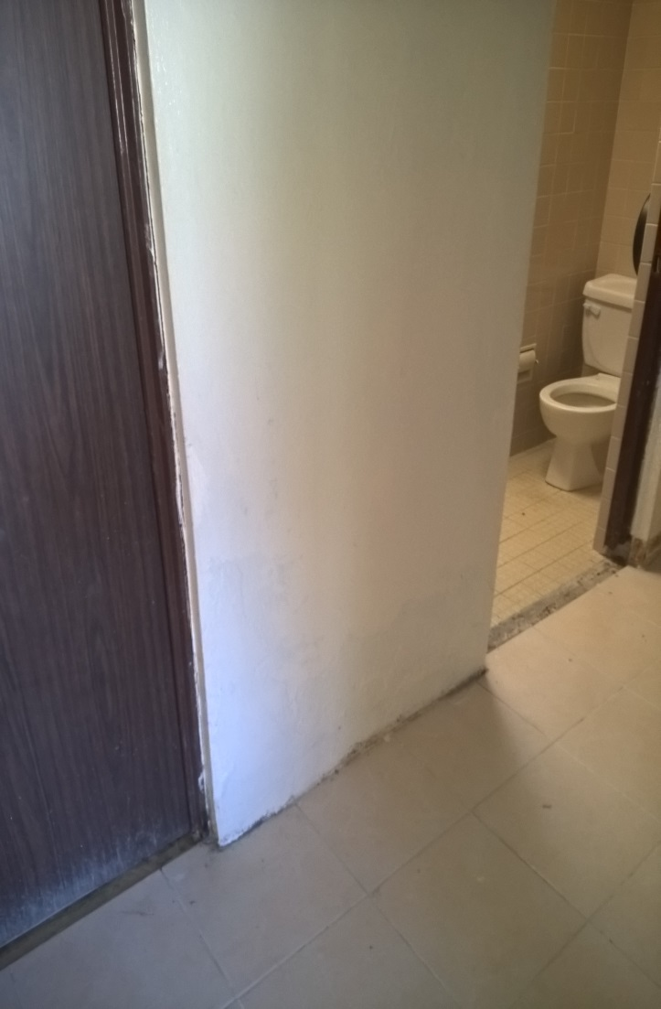
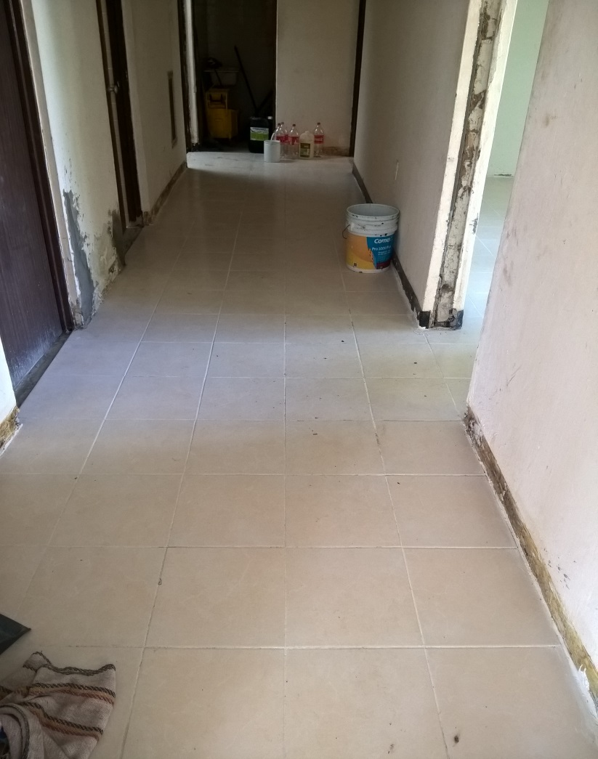
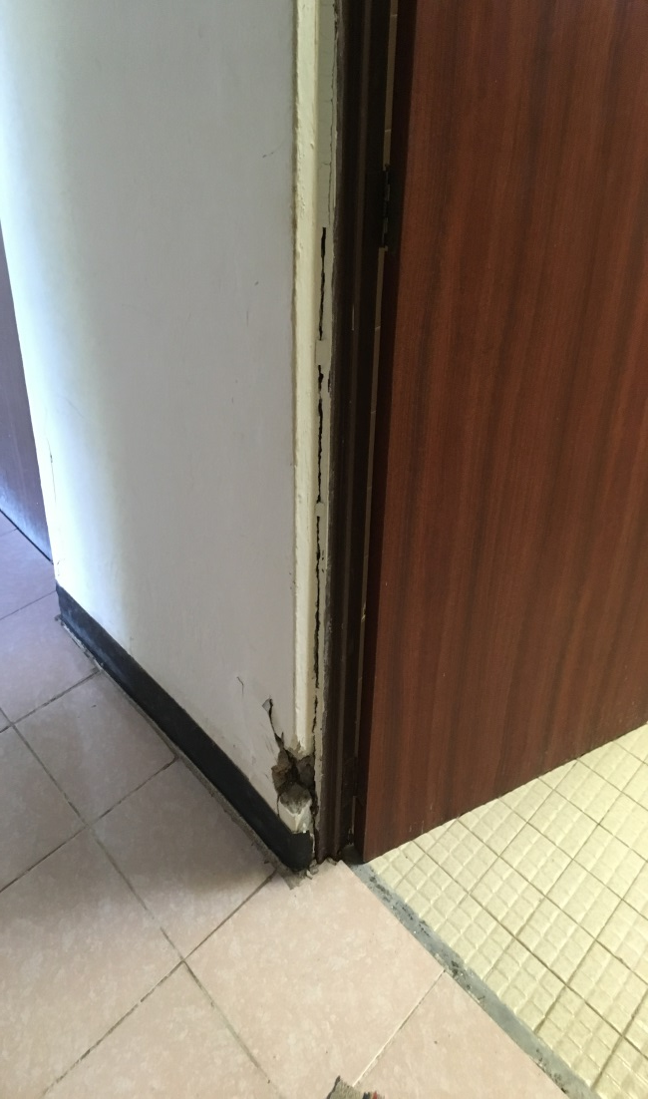
PASILLO ENCAMADOS URGENCIAS
ANTES
AHORA

Slide 6
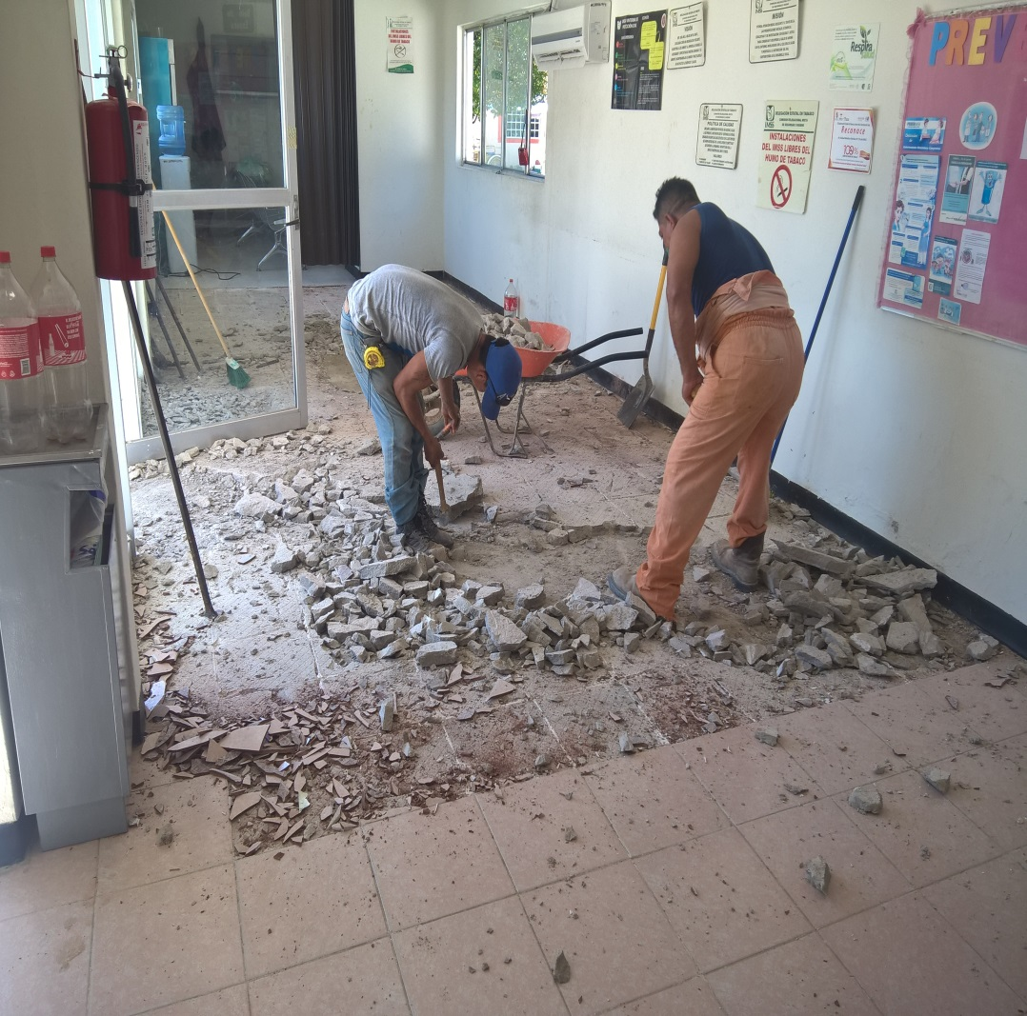
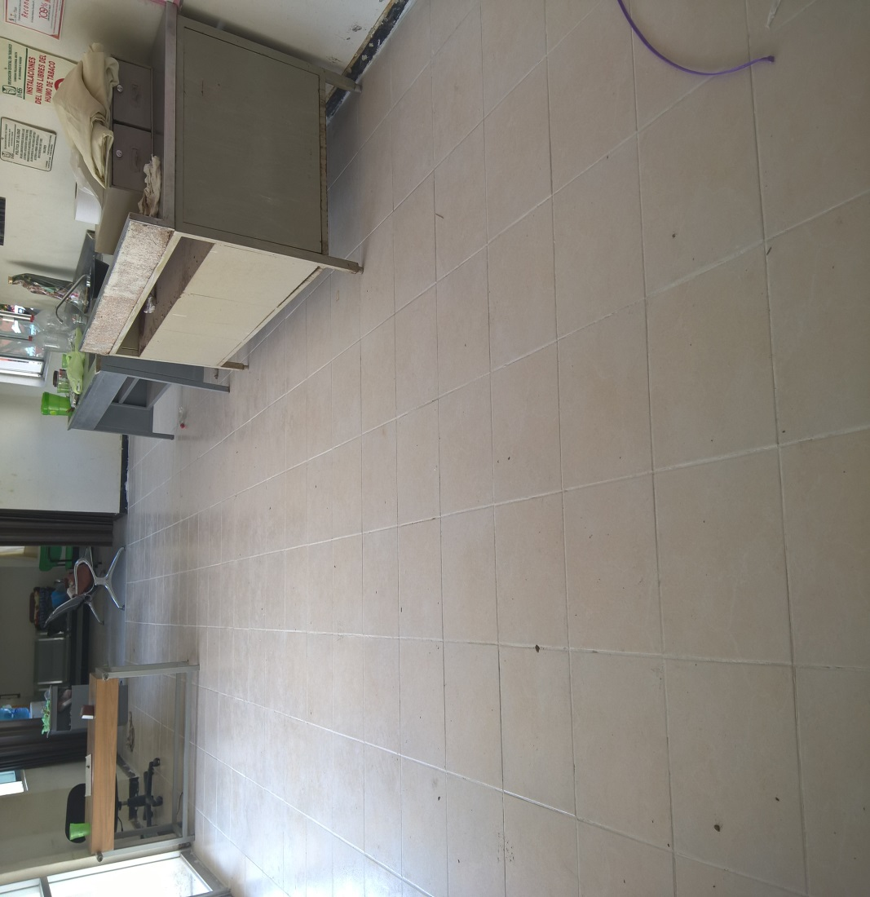
SALA ESPERA CONSULTA EXTERNA
ANTES
AHORA

Slide 7
